Slide 1

운영체제
20204062 이인규

Slide 2
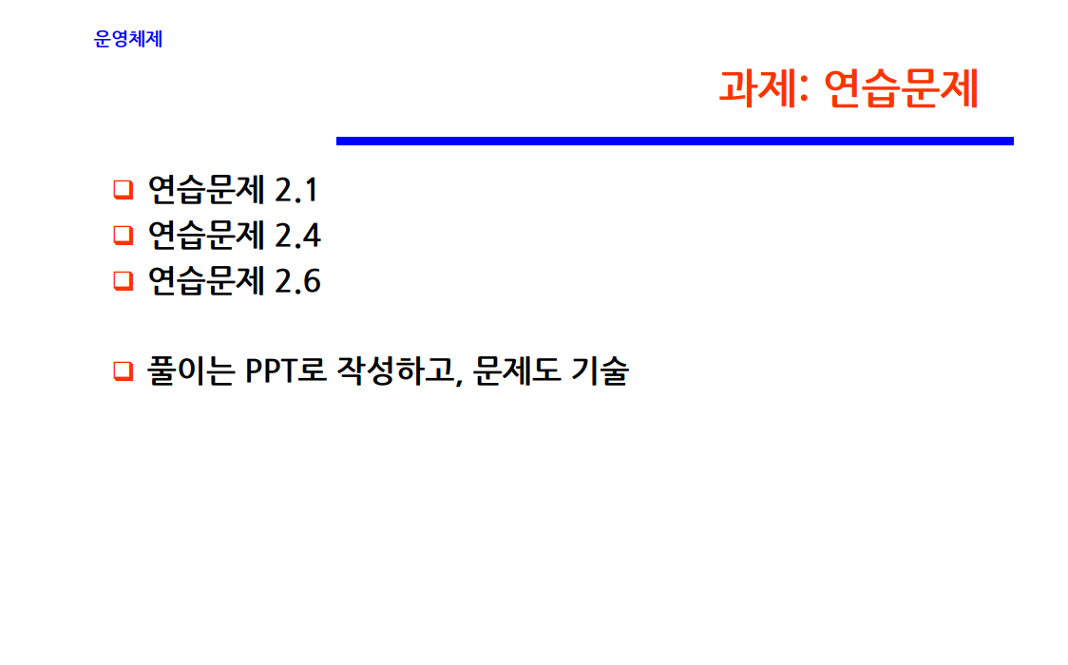
과제 내용

Slide 3
연습문제 2.1
2.1 시스템 콜의 목적은 무엇인가?
운영체제에 의해 사용 가능하게 된 서비스에 대한 인터페이스를 제공하기 위함이다.

Slide 4
연습문제 2.4
2.4 시스템 프로그램의 목적은 무엇인가?
프로그램 개발과 실행을 위해 보다 편리한 환경을 제공하기 위함이다.

Slide 5
연습문제 2.6
2.6 운영체제에서 제공하는 5가지 서비스를 나열하고 각 서비스가 사용자에게 편의를 제공하는 방법을 설명하라. 사용자 수준 프로그램이 이러한 서비스를 제공할 수 없는 경우는 언제인가? 여러분의 답을 설명하라.
1. 사용자 인터페이스 (user interface)
2. 프로그램 수행 (program execution)
3. 입/출력 연산 (I/O operation)
4. 파일 시스템 조작 (file system manipulation)
5. 통신 (communication)
+ 6. 오류 탐지 (error detection)
위의 이러한 서비스를 제공할 수 없는 경우는 운영체제에 문제가 발생함에 따라서 작동을 하지 않을 때 일 것 같다.

Slide 6
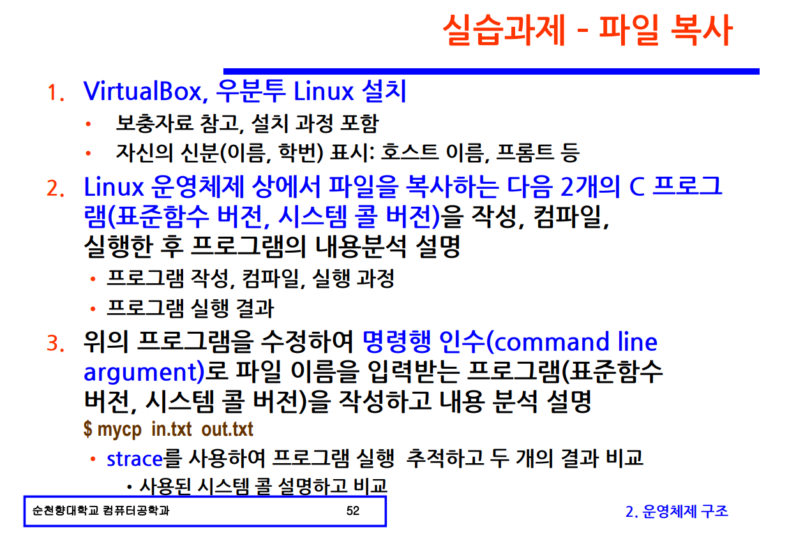
과제 내용

Slide 7
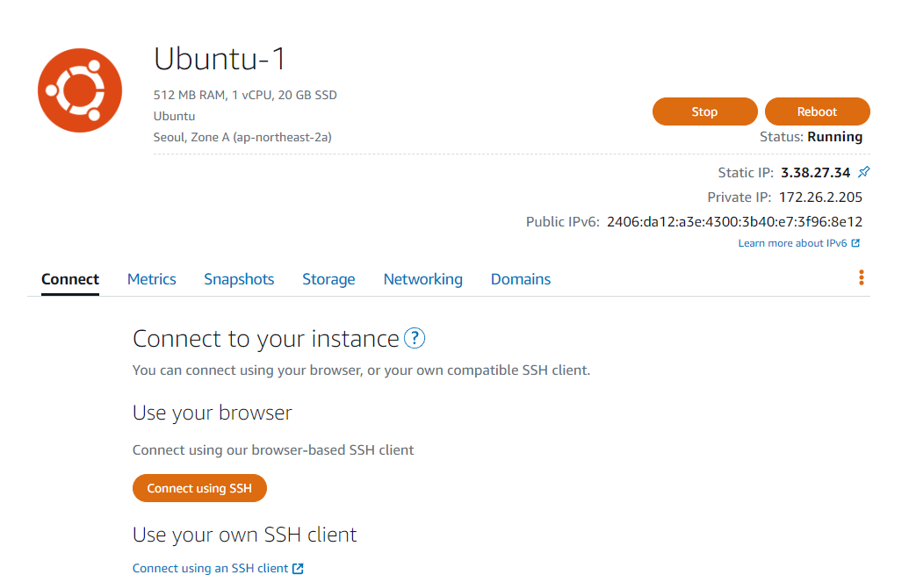
Virtualbox, 우분투 linux 설치
기존에 사용했던 아마존 AWS Litesail의 Ubuntu 20.04 버전을 사용해서 진행하였습니다.
아이피는 3.38.27.34를 할당 받았으며, SSH Connect를 사용해 Ubuntu를 사용합니다.

Slide 8
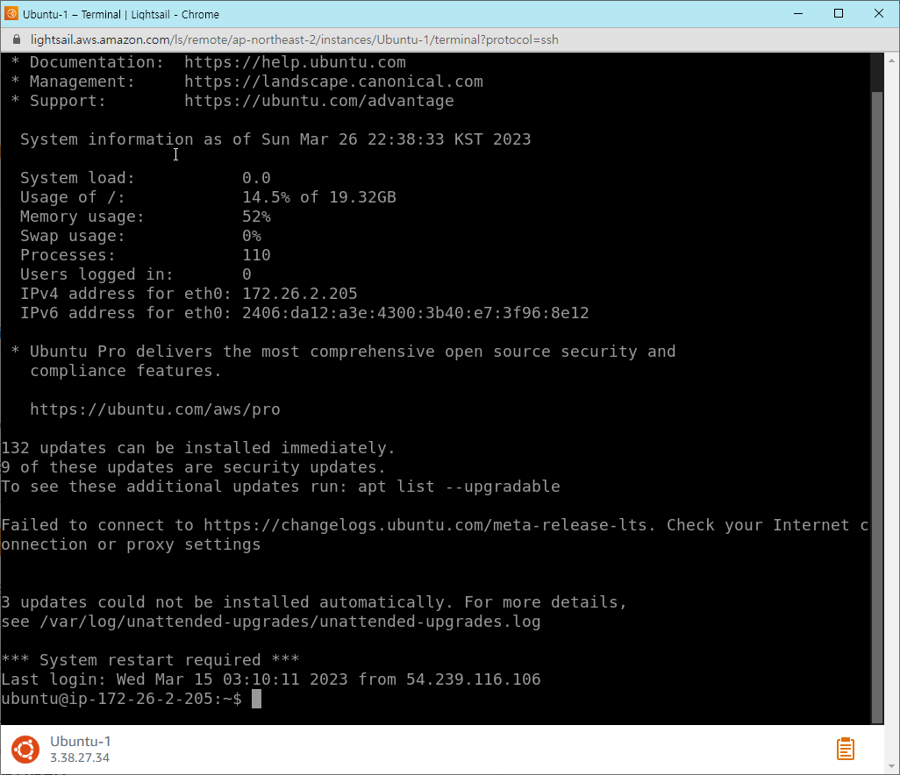
AWS Litesail의 우분투 화면

Slide 9
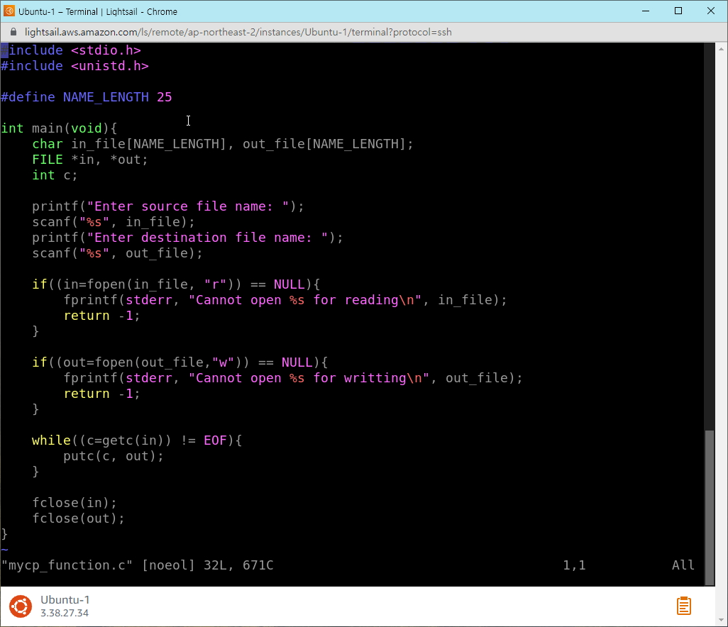
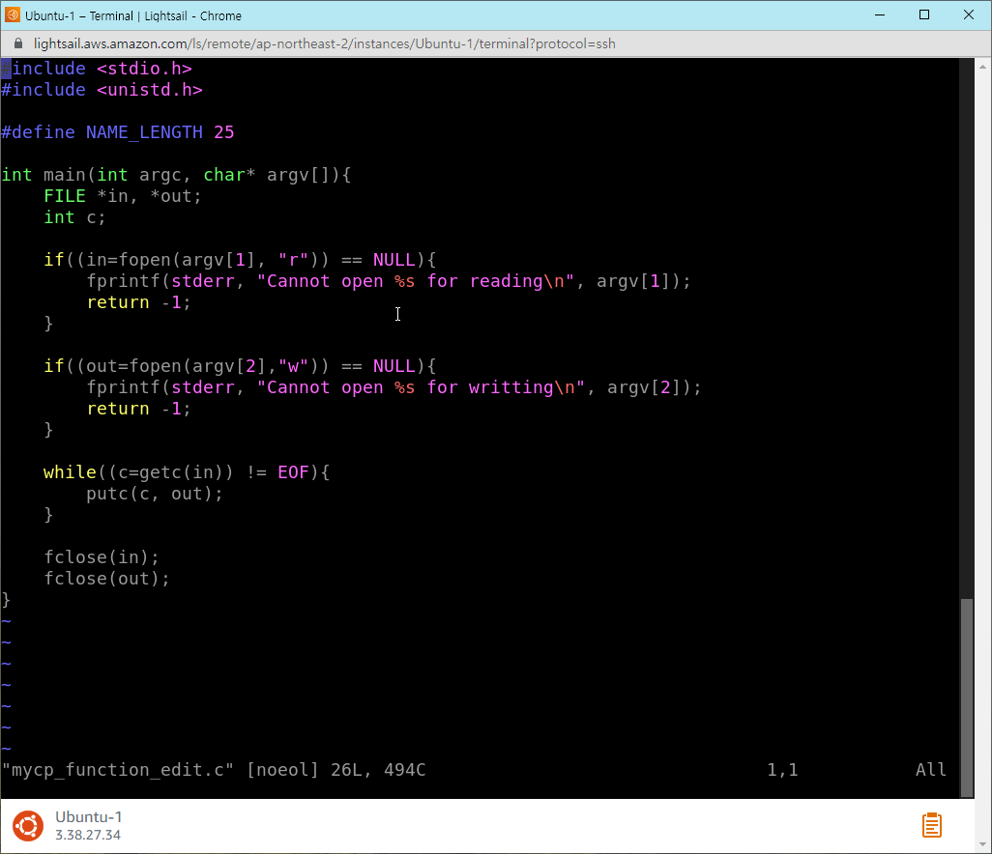
표준함수 버전 명령행 인수 가능하게로 수정

Slide 10
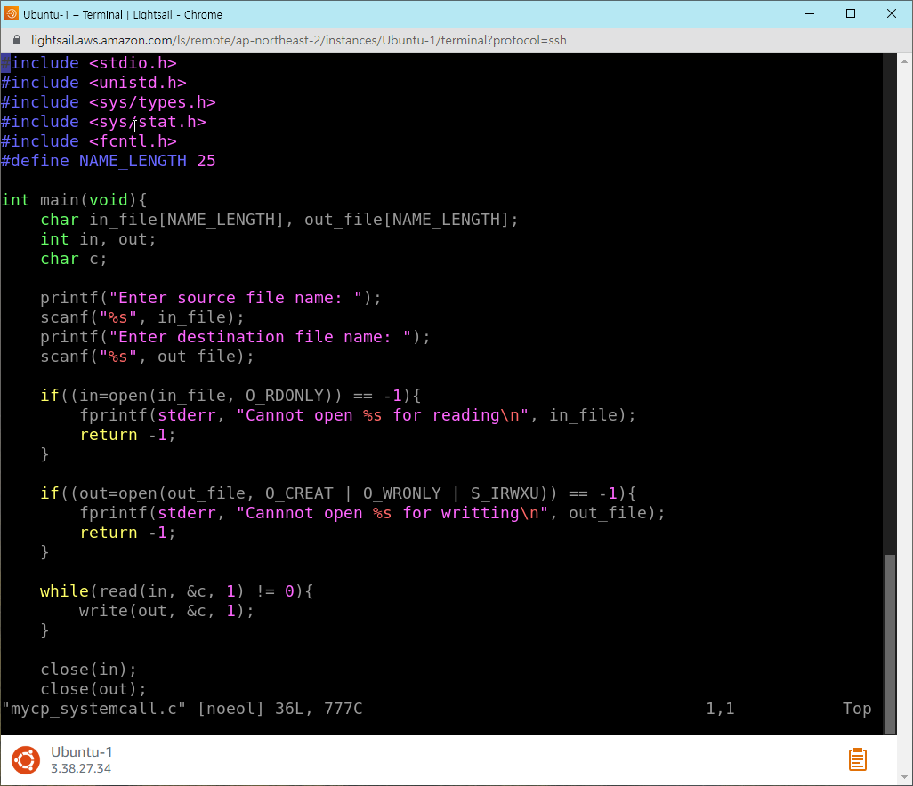
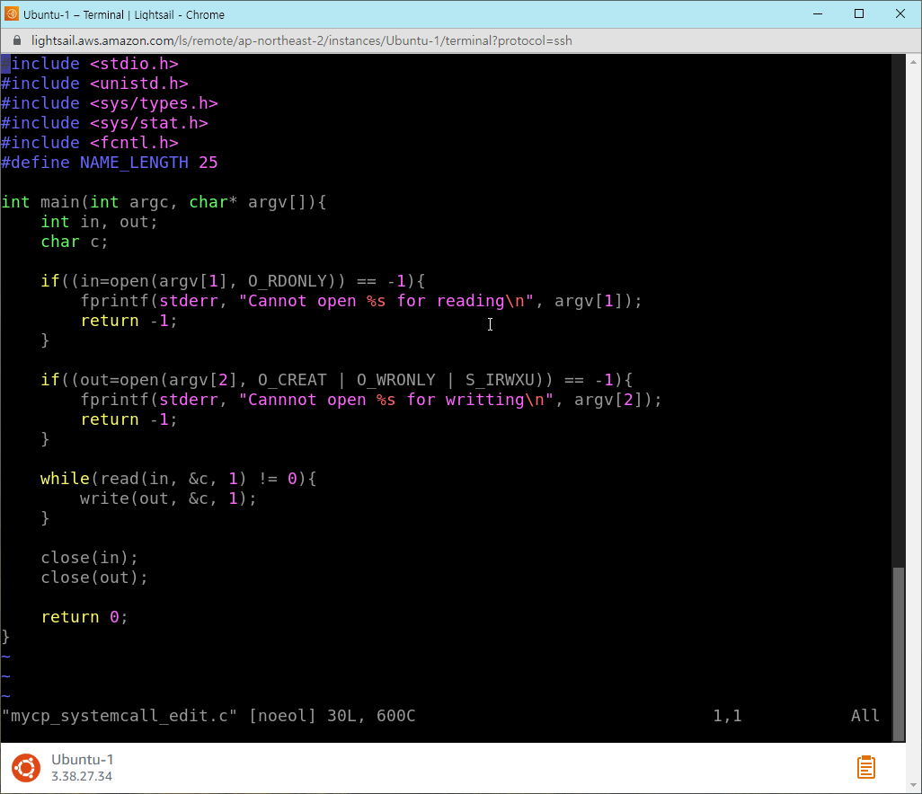
시스템 콜 버전 명령행 인수로 가능하게 수정

Slide 11
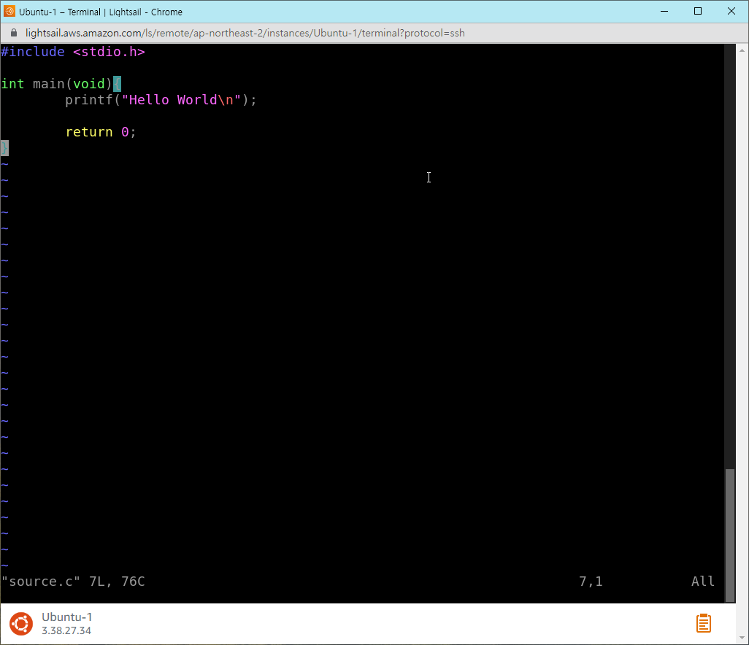
복사할 파일
복사할 파일은 가장 기본적인 코드를 작성해둔 파일이다.
source.c 라는 이름을 가지고 있다.

Slide 12
GCC를 이용한 컴파일
표준함수 버전과 시스템 콜 버전 모두 컴파일을 진행한다.
초록색으로 표시된 실행파일이 생성된 것을 볼 수 있다.

Slide 13
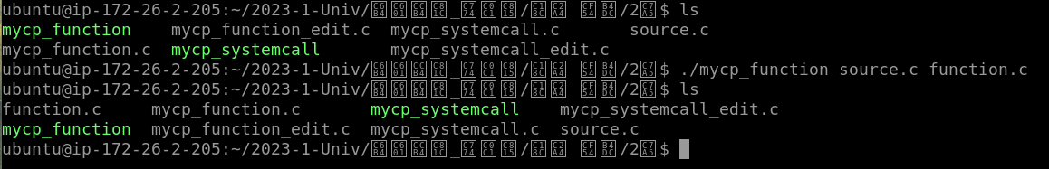
실행파일 실행으로 새로운 복사파일 생성
각각의 실행파일을 실행해서 두 개의 복사된 파일이 생성되었음을 알 수 있다.

Slide 14
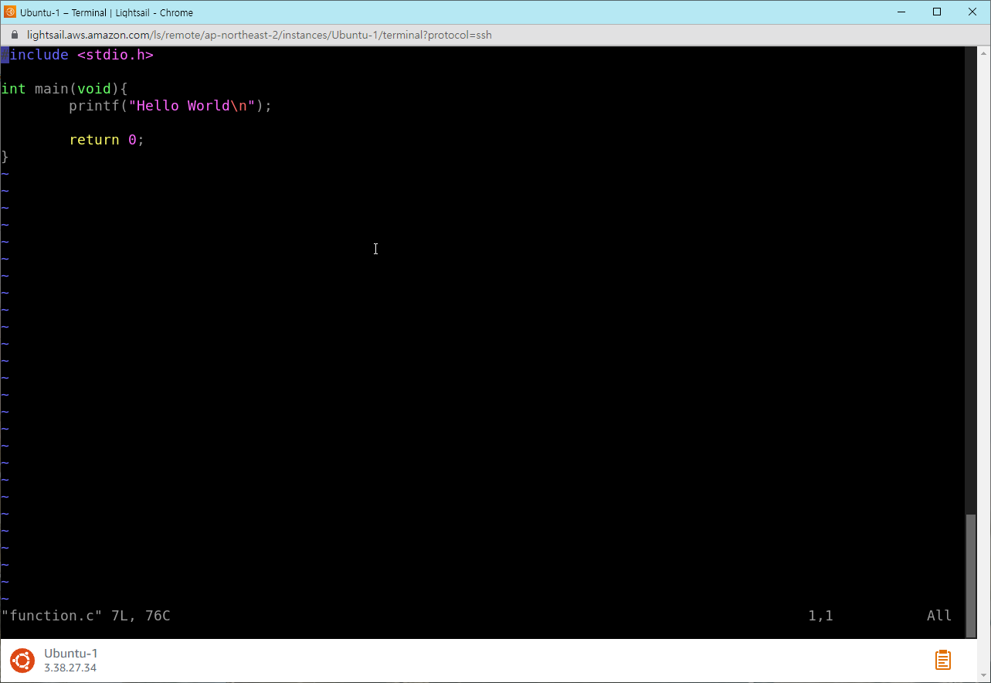
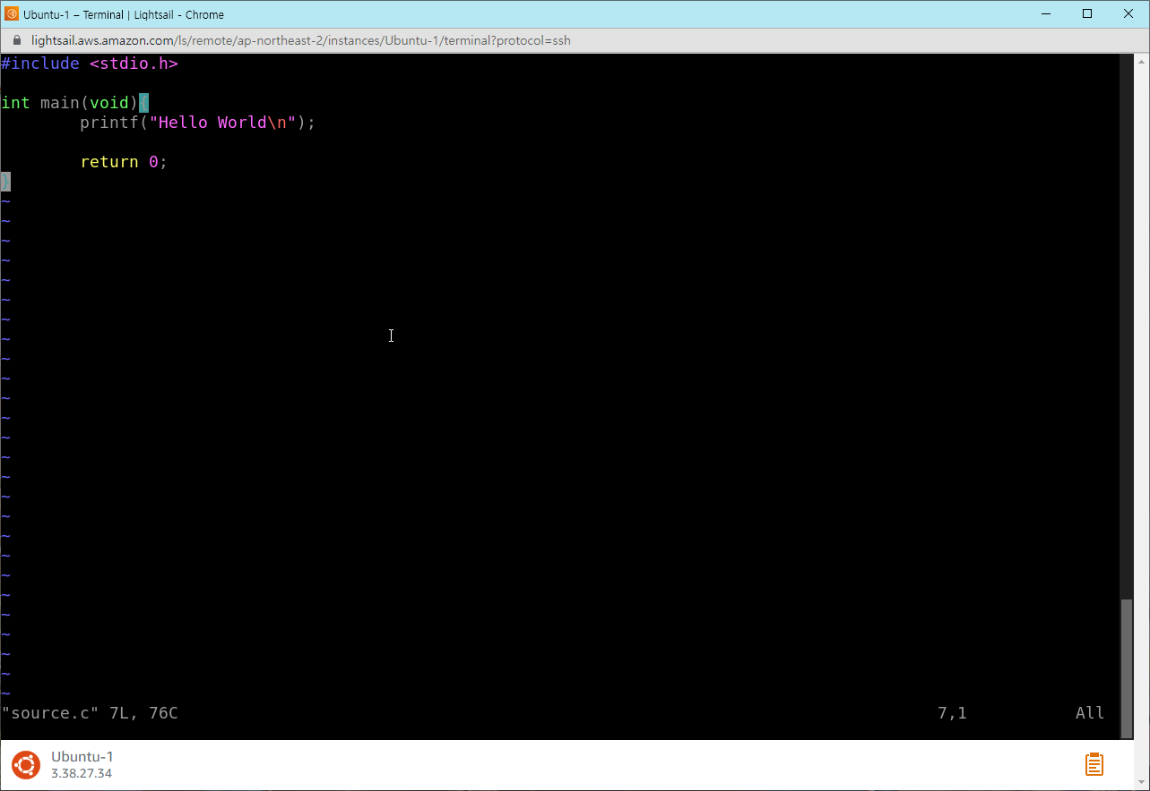
복사가 잘 되었는지 확인
두 개의 파일 모두 복사가 잘 되어있는 것을 알 수 있다.

Slide 15
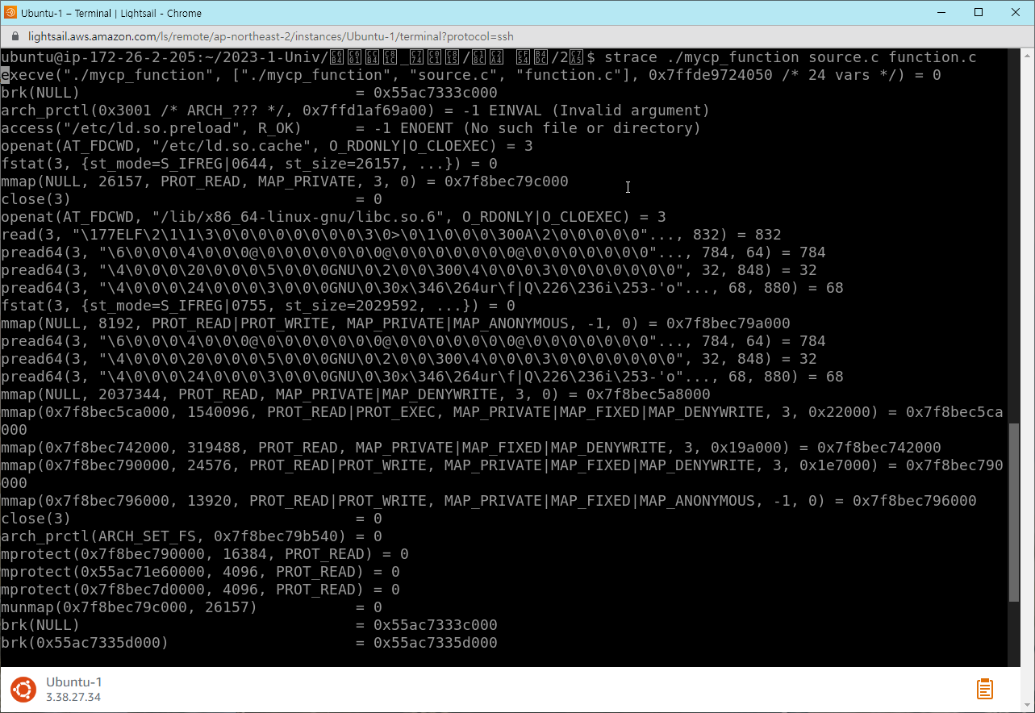
표준함수 strace 추적 (1)

Slide 16
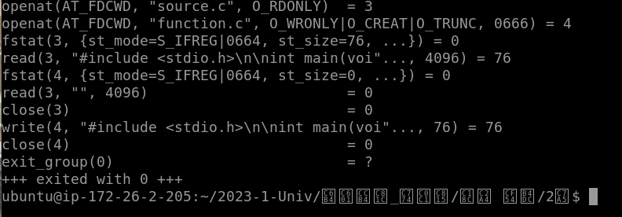
표준함수 strace 추적 (2)

Slide 17
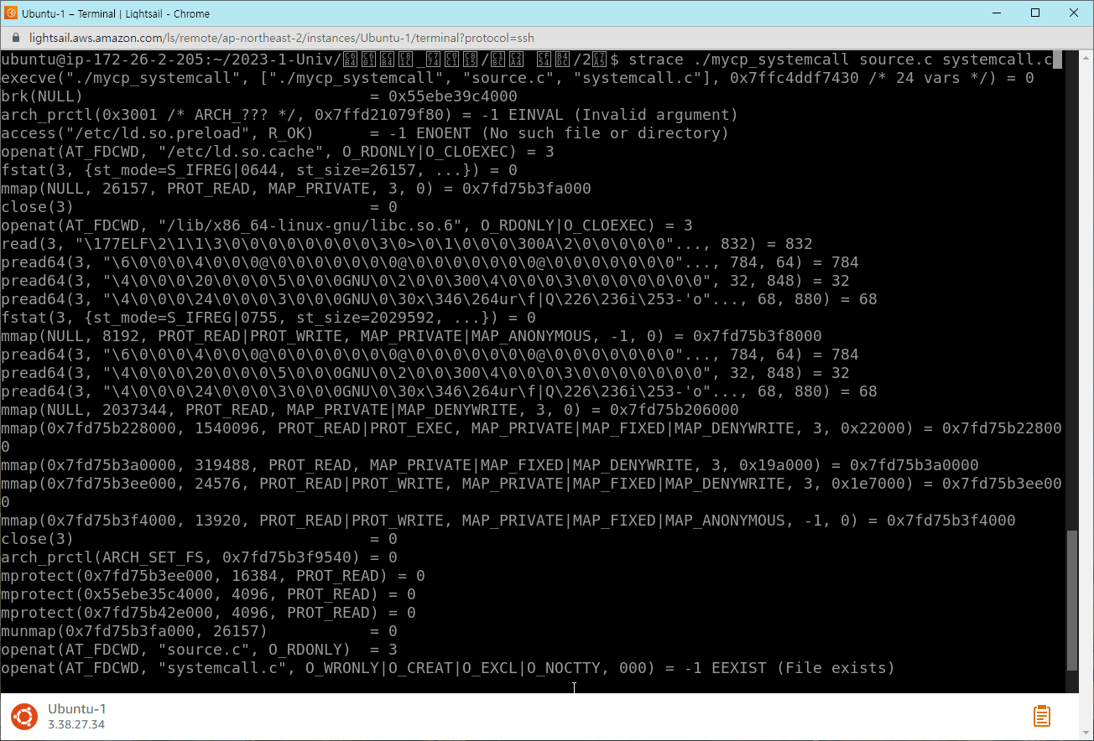
시스템 콜 strace 추적 (1)

Slide 18
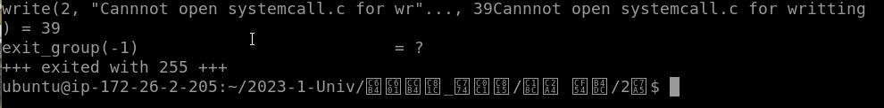
시스템 콜 strace 추적 (2)

Slide 19
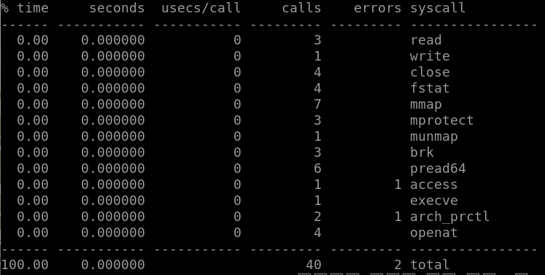
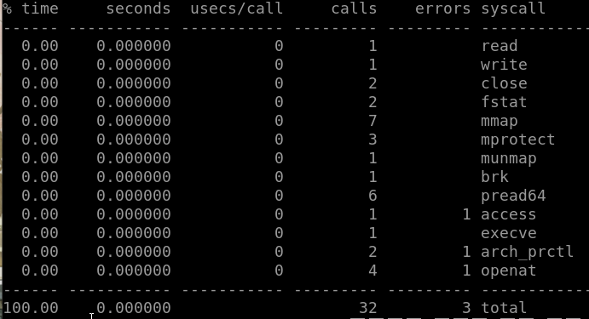
strace –c 통계로 두 프로그램 비교
표준 함수 버전
시스템 콜 버전

Slide 20
감사합니다.

